Slide 1
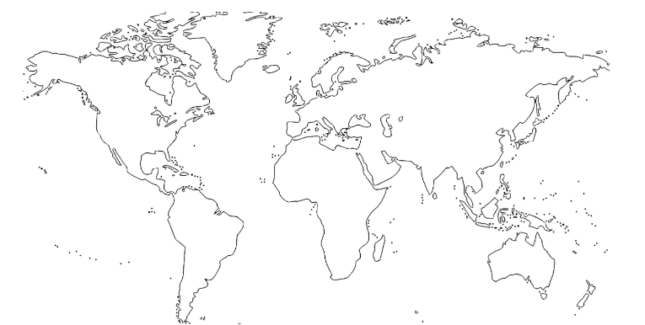

Faisons le Tour du Monde !
A chaque période, nous partons explorer un nouveau continent, allons-y !
1. _______________
2. _______________
3. _______________
4. _______________
5. _______________

